Slide 1
Повторяем
ПРАВИЛА ДОРОЖНОГО ДВИЖЕНИЯ

Slide 2
Дорогие ребята!
Вам необходимо ответить на вопросы.
Правила решения теста:
Прочитай внимательно вопрос.
Рассмотри картинку к вопросу.
Прочитай предложенные ответы.
Выбери правильный ответ и напиши цифру, где находится правильный ответ: 1,2,3.

Slide 3
1
2

Slide 4
№3

Slide 5
№4

Slide 6
№5

Slide 7
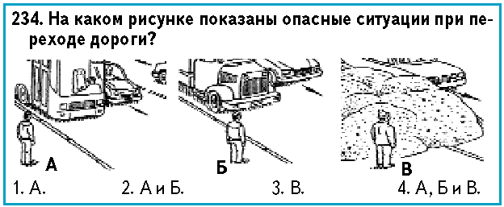
№6

Slide 8
№7

Slide 9
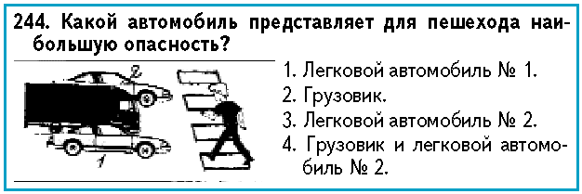
№8

Slide 10
№9

Slide 11
№10

Slide 12
№11

Slide 13
№12

Slide 14
№13

Slide 15
№14

Slide 16
№15

Slide 17
№16

Slide 18
№17

Slide 19
№18

Slide 20
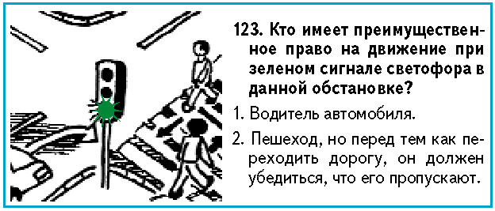
№19

Slide 21
№20

Slide 22
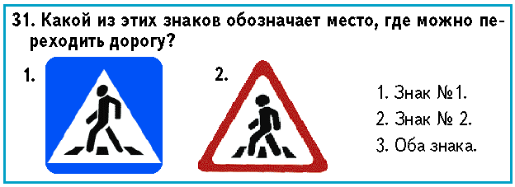
№21

Slide 23
№22

Slide 24
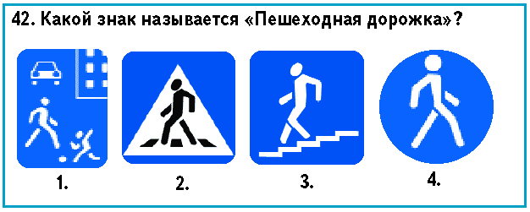
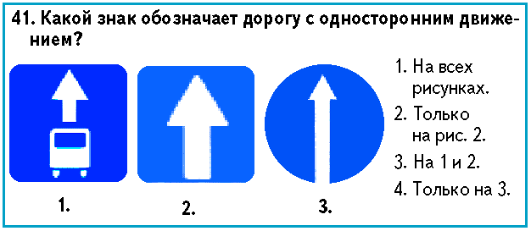
№23

Slide 25
№24

Slide 26
№25

Slide 27
№26

Slide 28
№27

Slide 35
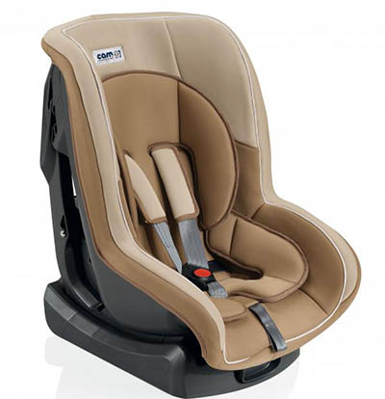
Всегда ли вы пристёгиваетесь ремнём безопасности в автомобиле?
Во время любой поездки, даже самой короткой, любому пассажиру необходимо пристёгиваться ремнями безопасности.
Необходимо знать,
что время дорожного происшествия пассажир,
не пристегнутый ремнем безопасности,
может вылететь в ветровое стекло автомобиля.

Slide 36
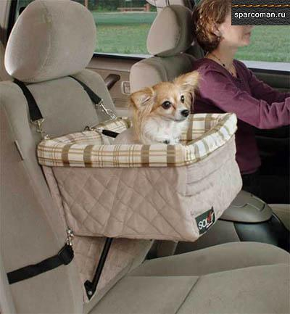
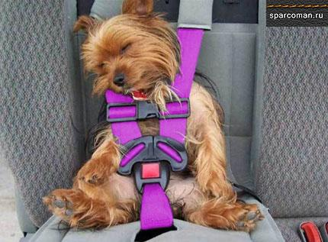
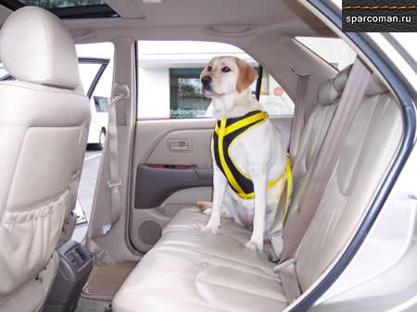
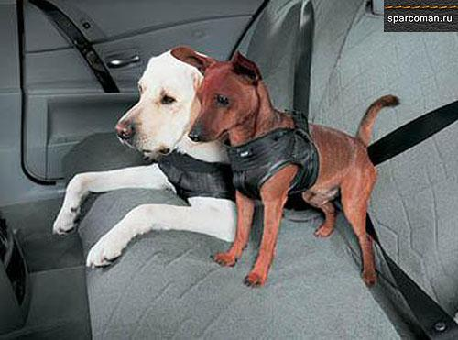
Давайте вместе улыбнёмся, но при этом задумаемся…

Slide 37
Задание: нарисуй на листочке после ответов фликер, который ты носишь на одежде.
Соблюдать
правила дорожного движения – сохранять свою жизнь
на дороге и в автомобиле !!!

Slide 38
Безопасных вам дорог!

